Slide 1
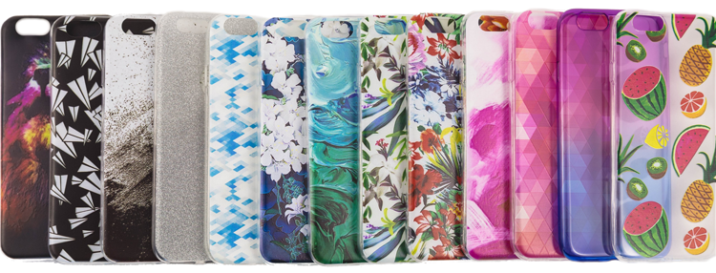
Créer une coque de Smartphone

Slide 2
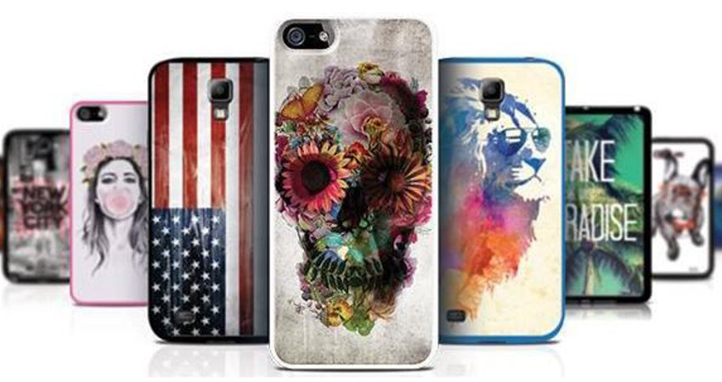

Slide 3
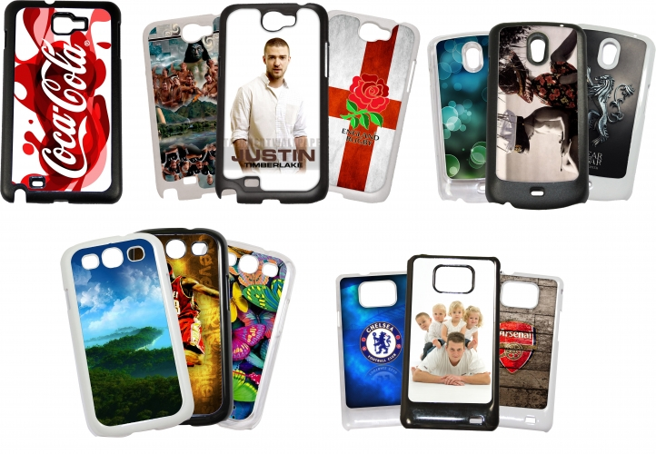

Slide 4
Des réalisations d’élèves de SEGPA

